Slide 1

ASSEMBLEA SOCIS 2026
INGRESSOS I DESPESES ATENEU 2025

Slide 2
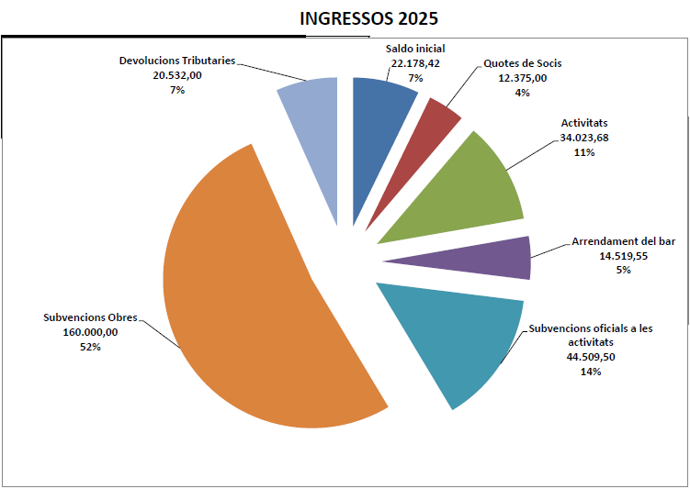
INGRESSOS 2025

Slide 3
Assemblea socis 2026 Ingressos 2025
Saldo inicial 22.178,42
Quotes de Socis 12.375,00
Activitats 34.023,68
Arrendament del bar 14.519,55
Subvencions oficials a les activitats 44.509,50 Subvencions Obres 160.000,00
Devolucions Tributaries 20.532,00
TOTALS 308.138,15

Slide 4
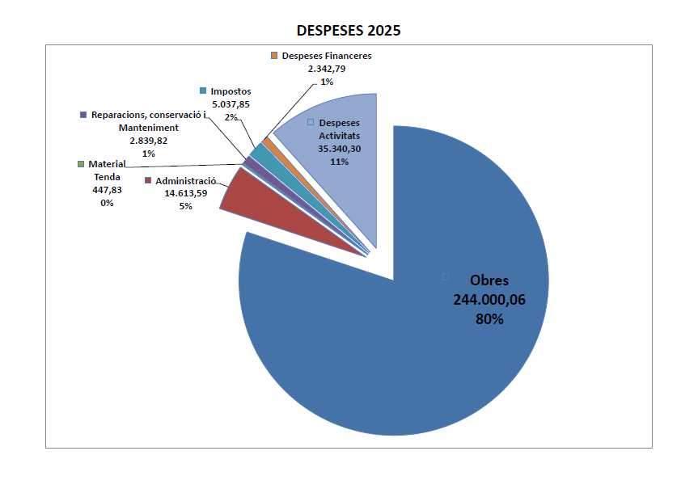
DESPESES 2025

Slide 5
DESGLOSSAMENT DESPESES
Obres 244.000,06
Administració 14.613,59
Material Tenda 447,83
Reparacions, conservació i Manteniment 2.839,82
Impostos 5.037,85
Despeses Financeres 2.342,79
Despeses Activitats 35.340,30 Totals 304.622,24

Slide 6
Moltes gràcies

